Slide 2
H5: Procesbeheer

Slide 3
H5: Procesbeheer
Inleiding
Toestanden van een proces
Scheduling
Scheduling-strategieën

Slide 4
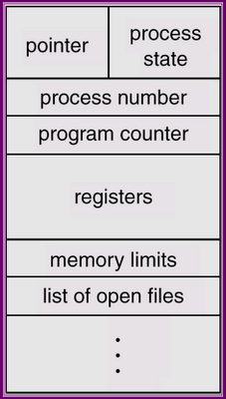
Proces vs. Programma
Wat is een programma?
Uitvoerbare code
Wat is een proces?
Een programma in uitvoering
Geheugenallocatie
Code
Variabelen, stack…
Toestandsbeschrijving
Processtoestand
Geopende bestanden
…
Meerdere instanties van hetzelfde programma? => Meerdere processen, meerdere procesbeschrijvingen

Slide 5


Multiprogrammatie
Processor kan slechts 1 programma tegelijkertijd uitvoeren
Meer programma’s? Meer processoren!
Duur!
Onefficiënt!

Slide 6
Multiprogrammatie
Processor kan slechts 1 programma tegelijkertijd uitvoeren
Meer programma’s? Meer processoren!
Betere oplossing? Multiprogrammatie!
Rekentijd verdelen over processen

Slide 7
Multiprogrammatie
Zonder multiprogrammatie
Met multiprogrammatie
Processen kunnen van meerdere gebruikers komen!
Time Sharing
A
B
C

Slide 8

Scheduling
BS zorgt voor zo goed mogelijk gebruik van resources
Processortijd!
Processorgebruik maximaliseren
Responstijd aanvaardbaar houden
Zie later…
Responstijd: Tijd tussen het geven van een opdracht en het moment dat de ontvangst van het antwoord begint

Slide 9
H5: Procesbeheer
Inleiding
Toestanden van een proces
Scheduling
Scheduling-strategieën

Slide 10
Toestanden van een proces
Activeren
Niet Actief
Actief
Starten
Beëindigen
Onderbreken
Maximum 1 actief proces per processor (core)!
!
Notes:
Elke toestand/toestandsovergang overlopen om duidelijk te maken wat deze betekent.
Een gestart proces is niet actief
Scheduler kiest proces om uit te voeren uit alle niet-actieve processen
Maximum 1 actief proces per processor!

Slide 11
Toestanden van een proces
Activeren
Niet Actief
Actief
Starten
Beëindigen
Onderbreken
Waarom onderbreken?
Het proces moet wachten…
OF
De scheduler kiest ervoor een ander proces te activeren
Dit heet “preemption” (zie later)
Notes:
Elke toestand/toestandsovergang overlopen om duidelijk te maken wat deze betekent.
Een gestart proces is niet actief
Scheduler kiest proces om uit te voeren uit alle niet-actieve processen
Maximum 1 actief proces per processor!

Slide 12


Toestanden van een proces
Activeren
Kan elk niet-actief process geactiveerd worden?
Neen.
Niet Actief
Actief
Starten
Beëindigen
Onderbreken
Notes:
Sommige processen wachten tot I/O klaar is, een netwerk-pakket aankomt…

Slide 13
Drie toestanden
Activeren
Gereed / Ready
Actief / Running
Beëindigen (proces afgelopen)
Starten
Onderbreken / Preempt
Gebeurtenis treedt op
Wachten (op een gebeurtenis)
Geblokkeerd / Waiting
door besturingssysteem
door proces zelf
Notes:
Gereed: Processen die klaar zijn om te worden uitgevoerd
Geblokkeerd: Processen die wachten op een gebeurtenis (bv. I/O)
Actief: Het actieve proces

Slide 14
Toestandsovergangen
Gereed → Actief
Scheduler activeert een proces op de processor
Actief → Geblokkeerd
Proces doet bijvoorbeeld een system call, waarvoor het antwoord niet meteen beschikbaar is
Geblokkeerd → Gereed
Gebeurtenis waarop het proces wacht vindt plaats
Actief → Gereed
Besturingssysteem onderbreekt actieve proces en zet het terug in wachtrij

Slide 15
Procestypes
Vaak I/O?
Vaak in geblokkeerde toestand = I/O-gebonden proces
CPU burst
Wachten op I/O

Slide 16
Procestypes
Vaak I/O?
Vaak in geblokkeerde toestand = I/O-gebonden proces
Vooral veel rekenwerk?
Zelden in geblokkeerde toestand = CPU-gebonden proces
CPU burst
Wachten op I/O
CPU burst
In wachtrij voor CPU

Slide 17
H5: Procesbeheer
Inleiding
Toestanden van een proces
Scheduling
Scheduling-strategieën

Slide 18

Scheduling
Doel: Processor zo efficiënt en goed mogelijk gebruiken
Wat is efficiënt? Wat is goed?
Situatie-afhankelijk
Systeem-afhankelijk
Verschillende strategieën afhankelijk van criteria

Slide 19

Doelstellingen voor scheduler
Rechtvaardigheid
Geen enkel proces mag blijvend achteruit gesteld worden
Doorvoer maximaliseren
Doorvoer = hoeveelheid “werk” per tijdseenheid
Omlooptijd minimaliseren
Omlooptijd = tijd tussen het indienen van een proces en het voltooien ervan
Responstijd minimaliseren
Voorspelbaarheid
Overhead beperken
Notes:
◆ Fairness – How equal is the performance received by different users?
◆ Throughput – How many tasks can be done per unit of time?
◆ Turnaround time – The amount of time taken to fulfill a request
◆ Latency/response time – How long does a task take to complete?
◆ Predictability – How consistent is the performance over time
◆ Overhead – How much extra work is done by the scheduler?

Slide 20
Scheduling strategieën
Scheduling strategie kiezen afhankelijk van de noden van een systeem
Vb. afweging tussen grote doorvoer en snelle responstijd
Preëmptief?
M.a.w kan een “Actief” proces terug in de wachtrij worden gezet?
Belangrijk onderscheid

Slide 21
H5: Procesbeheer
Inleiding
Toestanden van een proces
Scheduling
Scheduling-strategieën

Slide 22
Niet-preëmptief
SCHEDULER
Activeren
Gereed / Ready
Actief / Running
Beëindigen (proces afgelopen)
Starten
Eens een proces “Actief” is, kan enkel het proces zelf de processor terug vrijgeven
Onderbreken / Preempt
Gebeurtenis treedt op
Wachten (op een gebeurtenis)
Geblokkeerd / Waiting
door besturingssysteem
door proces zelf

Slide 23
Niet-preëmptieve scheduling
First Come First Served (FCFS)
Shortest Job First (SJF)
Priority Scheduling

Slide 24
First Come First Served
Wachtrij volgens aankomst (First In, First Out – FIFO)
0 1 2 3
101
Proces | Aankomst | Uitvoertijd | Start | Omlooptijd | Relatieve omlooptijd
A | 0 | 1 | 0 | 1 | 1
B | 1 | 100 | 1 | 100 | 1
C | 2 | 1 | 101 | 100 | 100
D | 3 | 100 | 102 | 199 | 1,99
Notes:
Relatieve omlooptijd = genormaliseerde omlooptijd = relatieve vertraging van een proces. Vertraging is vervelender voor korte processen dan voor lange processen.

Slide 25
FCFS Evaluatie
Vooral gunstig processen met langere CPU bursts
Processen met korte bursts hebben vaak slechte relatieve omlooptijd
Processen die vaak wachten op I/O moeten telkens achteraan aanschuiven
Niet ideaal…
FCFS is zeer geschikt voor systemen met voornamelijk lange, CPU-gebonden processen

Slide 26


Shortest Job First
Nadeel voor korte CPU bursts bij FCFS verbeteren
Kies het proces dat het minst lang actief zal zijn
Gemiddelde omlooptijd zeer laag! ☺
Nadelen? Starvation! => het kan dat lange processen “verhongeren” als er steeds processen met korte CPU bursts bijkomen
Notes:
Indiana Jones: The last crusade

Slide 27
Shortest Job First
0 1 2 3
102
Proces | Aankomst | Uitvoertijd | Start | Omlooptijd | Relatieve omlooptijd
A | 0 | 1 | 0 | 1 | 1
B | 0 | 100 | 2 | 102 | 1,02
C | 1 | 1 | 1 | 1 | 1
D | 1 | 100 | 102 | 201 | 2,01
Notes:
Relatieve omlooptijd = genormaliseerde omlooptijd = relatieve vertraging van een proces. Vertraging is vervelender voor korte processen dan voor lange processen.

Slide 28
Shortest Job First
0 1 2 3
102
Hoe kom je die uitvoertijd te weten?
We kijken naar het verleden.
Proces | Aankomst | Uitvoertijd | Start | Omlooptijd | Relatieve omlooptijd
A | 0 | 1 | 0 | 1 | 1
B | 0 | 100 | 2 | 102 | 1,02
C | 1 | 1 | 1 | 1 | 1
D | 1 | 100 | 102 | 201 | 2,01
Notes:
Relatieve omlooptijd = genormaliseerde omlooptijd = relatieve vertraging van een proces. Vertraging is vervelender voor korte processen dan voor lange processen.

Slide 29
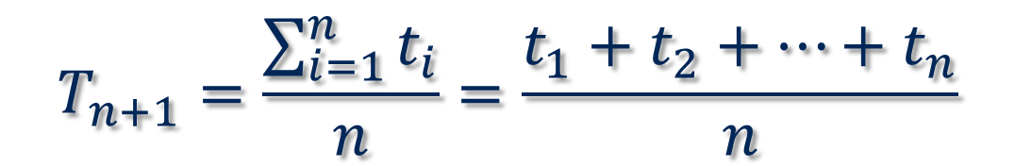
Voorspelling
t_{i} = uitvoeringstijd van een vorige CPU burst
T_{i} = geschatte tijd voor volgende CPU burst
Eenvoudige schatting? Gemiddelde van vorige uitvoertijden!
$$T_{n+1}=\frac{\sum_{i=1}^{n}{t_{i}}}{n}=\frac{t_{1}+t_{2}+…+t_{n}}{n}$$

Slide 30
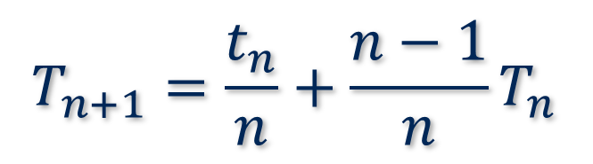
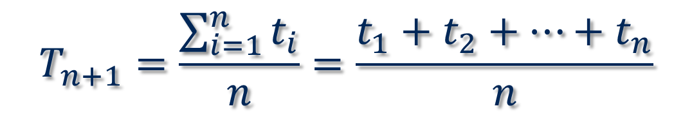
Voorspelling
$$T_{n+1}=\frac{\sum_{i=1}^{n}{t_{i}}}{n}=\frac{t_{1}+t_{2}+…+t_{n}}{n}$$
Om niet telkens dit gemiddelde te moeten berekenen, gebruiken we gewoon de vorige schatting:
$$T_{n+1}=\frac{t_{n}}{n}+\frac{n−1}{n}T_{n}$$

Slide 31
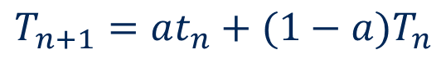
Voorspelling
De tijd van meer recente uitvoeringsperioden moet een hogere invloed hebben op de schatting!
0 ≤ 𝑎 ≤ 1
Hoe groter 𝑎, hoe groter het belang van recente uitvoeringsperioden
Wat als een process net gestart is en je nog geen historiek hebt?
$$T_{n+1}=at_{n}+(1−a)T_{n}$$

Slide 32
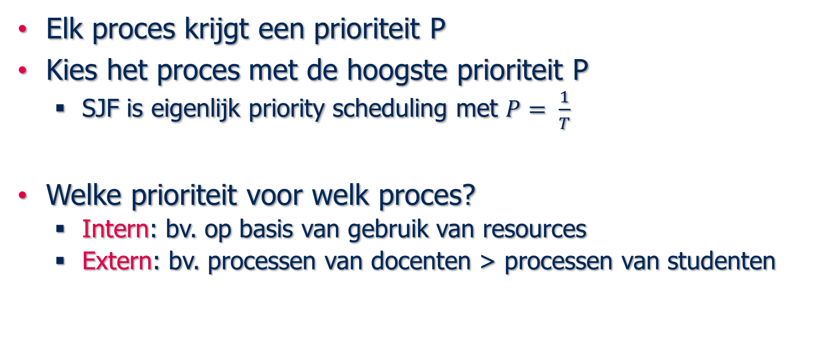
Priority Scheduling
Elk proces krijgt een prioriteit P
Kies het proces met de hoogste prioriteit P
SJF is eigenlijk priority scheduling met $P= \frac{1}{T}$
Welke prioriteit voor welk proces?
Intern: bv. op basis van gebruik van resources
Extern: bv. processen van docenten > processen van studenten

Slide 33

Starvation
Priority scheduling kan snel leiden tot starvation…
Oplossing? Aging!
Prioriteit van een proces in de wachtrij laten stijgen
Elk proces komt uiteindelijk aan bod

Slide 34
Niet-preëmptief
SCHEDULER
Activeren
Gereed / Ready
Actief / Running
Beëindigen (proces afgelopen)
Starten
Eens een proces “Actief” is, kan enkel het proces zelf de processor terug vrijgeven
Onderbreken / Preempt
Gebeurtenis treedt op
Wachten (op een gebeurtenis)
Geblokkeerd / Waiting
door besturingssysteem
door proces zelf

Slide 35
Preëmptief
SCHEDULER
Activeren
Gereed / Ready
Actief / Running
Beëindigen (proces afgelopen)
Starten
Een klokinterrupt geeft het OS de kans om de processor terug te eisen van een proces
Onderbreken / Preempt
Gebeurtenis treedt op
Wachten (op een gebeurtenis)
Geblokkeerd / Waiting
door besturingssysteem
door proces zelf

Slide 36
Preëmptieve scheduling
Round Robin (RR)
Shortest Remaining Time (SRT)
Priority Scheduling

Slide 37
Round Robin
Wachtrij volgens aankomst (First In, First Out – FIFO)
Processen hebben een tijdsquantum (bijv. 60)
0 1 2 3
61
122
162
202
62
Proces | Aankomst | Uitvoertijd | Start | Omlooptijd | Relatieve omlooptijd
A | 0 | 1 | 0 | 1 | 1
B | 1 | 100 | 1 | 161 | 1,61
C | 2 | 1 | 61 | 60 | 60
D | 3 | 100 | 62 | 199 | 1,99
Notes:
Relatieve omlooptijd = genormaliseerde omlooptijd = relatieve vertraging van een proces. Vertraging is vervelender voor korte processen dan voor lange processen.

Slide 38
RR Evaluatie
Minder lange wachttijden dan FCFS
Geen starvation
Processen die vaak wachten op I/O moeten telkens achteraan aanschuiven
Niet ideaal…
Vaak wisselen tussen processen is trager

Slide 39
Shortest Remaining Time
SJF zorgt voor een minimale omlooptijd indien alle processen op voorhand klaar staan
Wat als er later een kort proces bijkomt?
SRT kan de processor terug afnemen indien er een kort proces bijkomt
Gemiddelde omlooptijd nog lager dan SJF! ☺
Starvation blijft een probleem
Notes:
Indiana Jones: The last crusade

Slide 40
Priority Scheduling
Preëmptieve Priority Scheduling is heel gelijkaardig aan Niet-preëmptieve Priority Scheduling
Enkel wisselen tussen processen van dezelfde prioriteit
Gebeurt volgens Round Robin
Belangrijke processen worden niet onderbroken door minder-belangrijke processen

